Slide 1

Red de Ontologías para el Camino de Santiago
María Poveda, Mari Carmen Suárez-Figueroa
Ontology Engineering Group. Departamento de Inteligencia Artificial.
Facultad de Informática, Universidad Politécnica de Madrid.
Campus de Montegancedo s/n.
28660 Boadilla del Monte. Madrid. Spain
mpoveda@delicias.fi.upm.es, mcsuarez@fi.upm.es
Date: 07/11/26

Slide 2
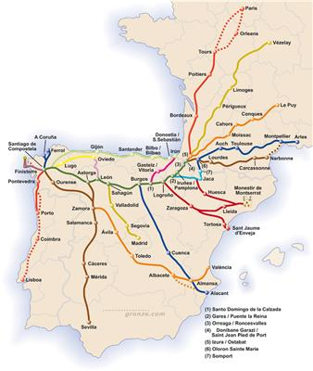
Introducción
Camino de Santiago
Diversas rutas para peregrinos
Comunidad emergente de peregrinos
  Compartir experiencias durante el camino
Necesidades de los peregrinos
  Localizar sitios de interés
  Obtener información sobre servicios
  comunitarios
  Proporcionar información sobre
  el Camino de Santiago
GeoBuddies: Anotación semántica colaborativa con dispositivos móviles en el Camino de Santiago (TSI2007-65677-C02)
OBJETIVO: dar soporte a la edición y recuperación de información referente al Camino de Santiago
⇨ Desarrollo de una red de ontologías que represente el conocimiento referente al Camino de Santiago.
Red de Ontologías para el Camino de Santiago
Notes:
El camino de santiago es la peregrinación a la catedral de santiago de Compostela, donde se dice que descansan los restos del apóstol. El camino constituye una comunidad emergente de peregrinos que se junta por el placer de caminar y que comparte experiencias. Por este motivo, dentro del proyecto GeoBuddies se pretende dar soporte a la edición y recuperación de información referente al camino de santiago. Parte de esta solución pasa por el desarrollo de una red de ontologías que represente el conocimiento relacionado con el camino

Slide 3
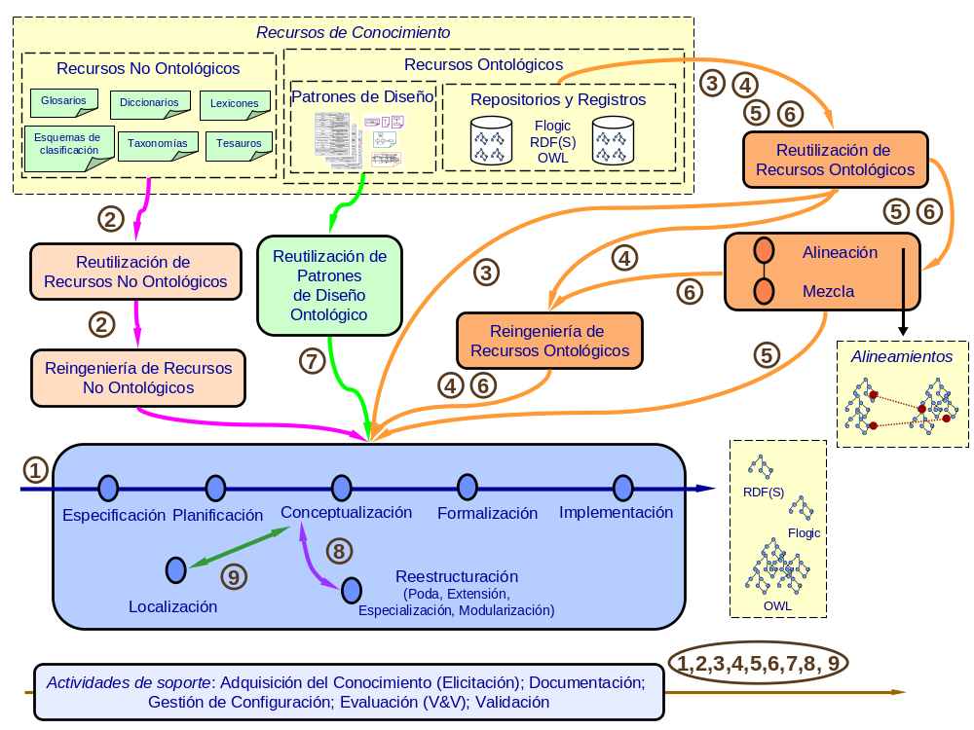
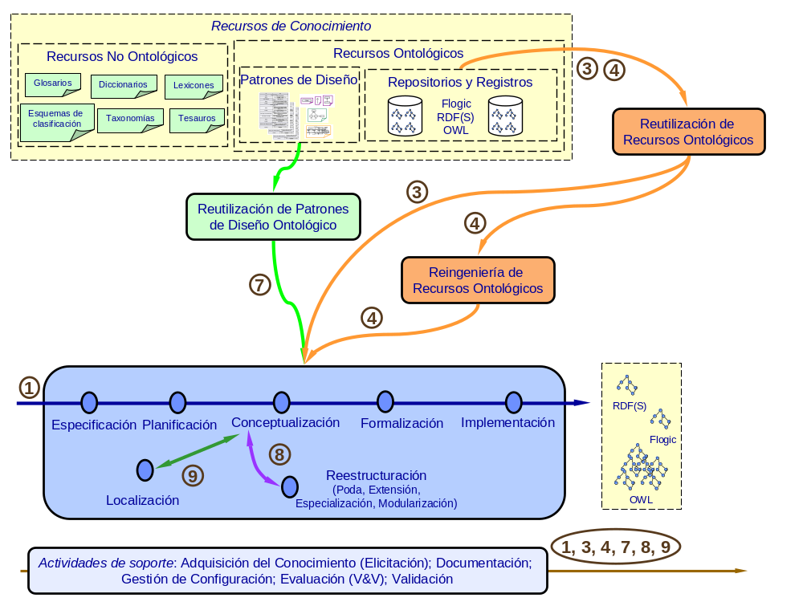

Enfoque Metodológico: NeOn Methodology
Desarrollo de la red de ontologías
• Escenario 1: Desarrollo de redes de ontologías desde la especificación a la implementación
• Escenario 3: Desarrollo de redes de ontologías mediante reutilización de recursos ontológicos
• Escenario 4: Desarrollo de redes de ontologías mediante reutilización y reingeniería de recursos ontológicos
• Escenario 7: Desarrollo de redes de ontologías mediante reutilización de patrones de diseño ontológico
• Escenario 8: Desarrollo de redes de ontologías mediante reestructuración de recursos ontológicos
• Escenario 9: Desarrollo de redes de ontologías mediante localización de recursos ontológicos
(Escenarios seguidos)
“NeOn Methodology for Building Ontology Networks: a Scenario-based Methodology”. Mari Carmen Suárez-Figueroa, Asunción Gómez-Pérez. International Conference on
SOFTWARE, SERVICES & SEMANTIC TECHNOLOGIES (S3T 2009). October 28-29, 2009. Sofia, Bulgaria
Red de Ontologías para el Camino de Santiago

Slide 4
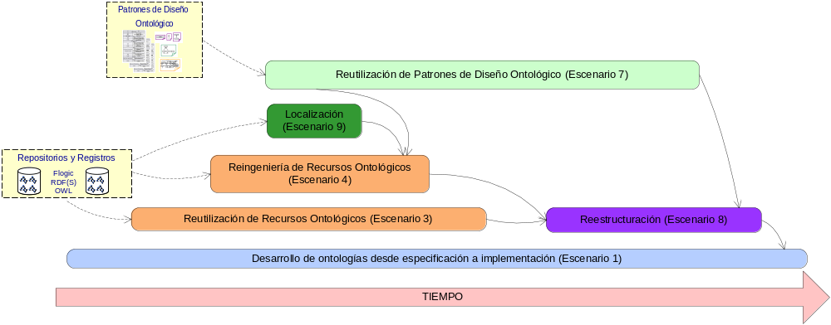
Desarrollo de la red de ontologías para el Camino de Santiago
Orden de desarrollo de los escenarios
seguidos durante el desarrollo de la red
de ontologías
Red de Ontologías para el Camino de Santiago
Notes:
Un poco de resumen por encima se ha hecho esto y lo otro.

Slide 5

Especificación de Requisitos Ontológicos
¿En qué fecha se celebra el evento Xornadas de Música en Compostela?
Durante el mes de agosto.
Requisitos de la red de ontologías:
Propósito: representar conocimiento acerca del Camino de Santiago
Alcance: arquitectura, arte, geografía, gustos y servicios comunitarios
Nivel de formalidad: OWL-DL
Usuarios previstos: peregrinos del Camino de Santiago
Usos previstos: editar y recuperar información acerca del Camino de Santiago
Preguntas de competencia:
¿En qué provincia está situado el peregrino?
El peregrino está en la provincia de La Coruña.
Red de Ontologías para el Camino de Santiago

Slide 6
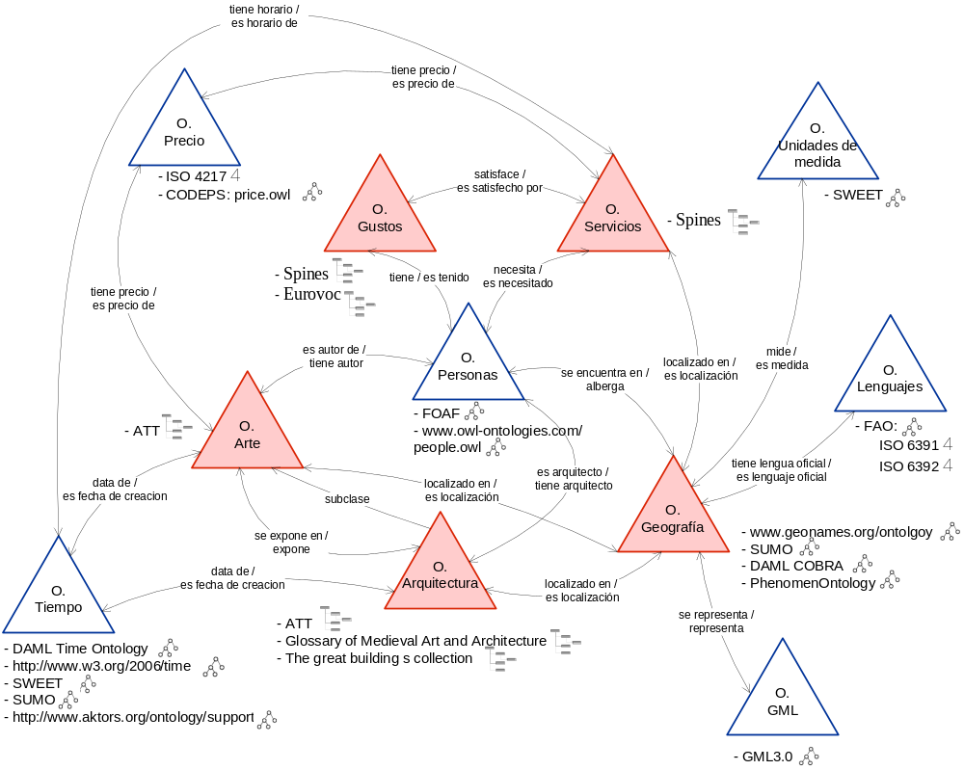
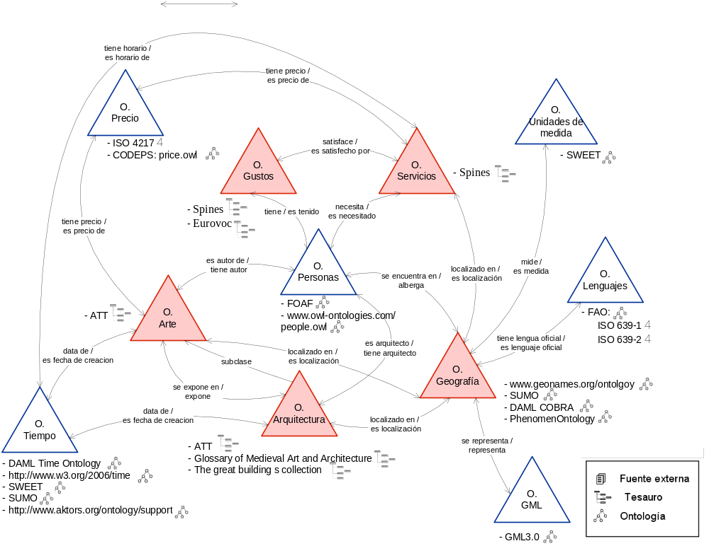
Conceptualización
Modelo conceptual de alto nivel preliminar
Red de Ontologías para el Camino de Santiago
Notes:
Un poco de resumen por encima se ha hecho esto y lo otro.

Slide 7






Reutilización y Reingeniería de Recursos Ontológicos
Ontologías reutilizadas:
Lenguajes
Tiempo
Unidades de medida
Arquitectura
Arte
Geografía
Gustos
Servicios comunitarios
Personas
GML
Red de Ontologías para el Camino de Santiago
Notes:
Aquí tb digo q los patrones tuvieron influencia ala hora de elegir ontos.

Slide 8
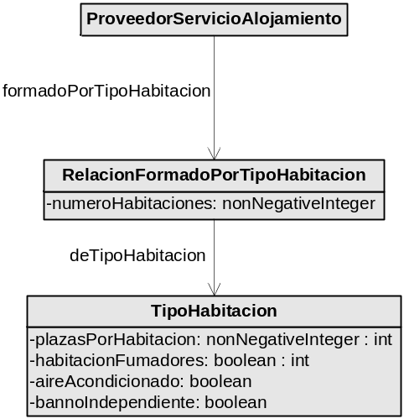
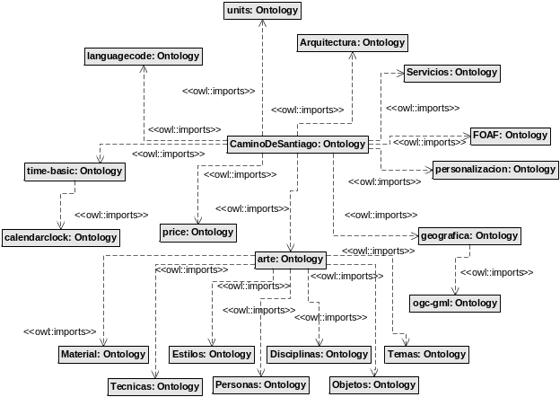
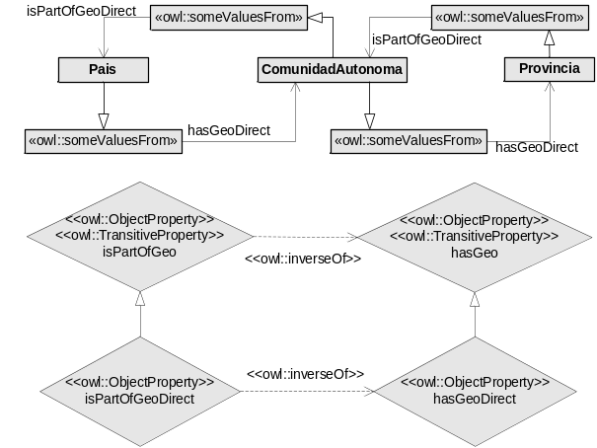
Reutilización de Patrones de Diseño Ontológico
Tipos de patrones de diseño ontológico reutilizados:
  Lógicos
  Arquitecturales
  De contenido
Patrones Lógicos
Ej: Relación N-aria (introduciendo una nueva clase para la relación)
Patrones Arquitecturales
Ej: Arquitectura modular
Patrones de Contenido
Ej: Relación simple Parte-Todo (modelando una jerarquía de clases Parte-Todo)
Red de Ontologías para el Camino de Santiago

Slide 9
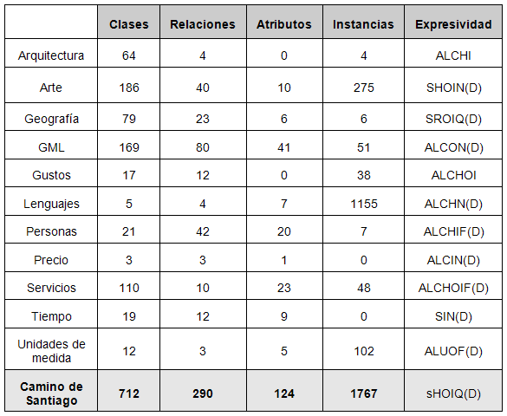
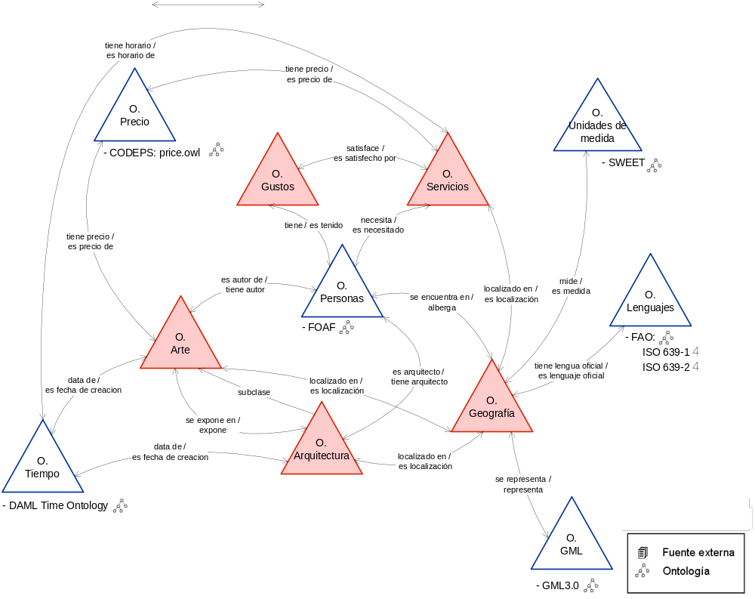
Red de Ontologías para el Camino de Santiago (VII)
Métricas de la red de ontologías para el Camino de Santiago
Modelo conceptual de alto nivel final
Red de Ontologías para el Camino de Santiago
Notes:
Ahora quizá pondría el modelo final y ya esta. ¿o no?

Slide 10
Red de Ontologías para el Camino de Santiago
María Poveda, Mari Carmen Suárez-Figueroa
Ontology Engineering Group. Departamento de Inteligencia Artificial.
Facultad de Informática, Universidad Politécnica de Madrid.
Campus de Montegancedo s/n.
28660 Boadilla del Monte. Madrid. Spain
mpoveda@delicias.fi.upm.es, mcsuarez@fi.upm.es
Date: 07/11/26

